Slide 1
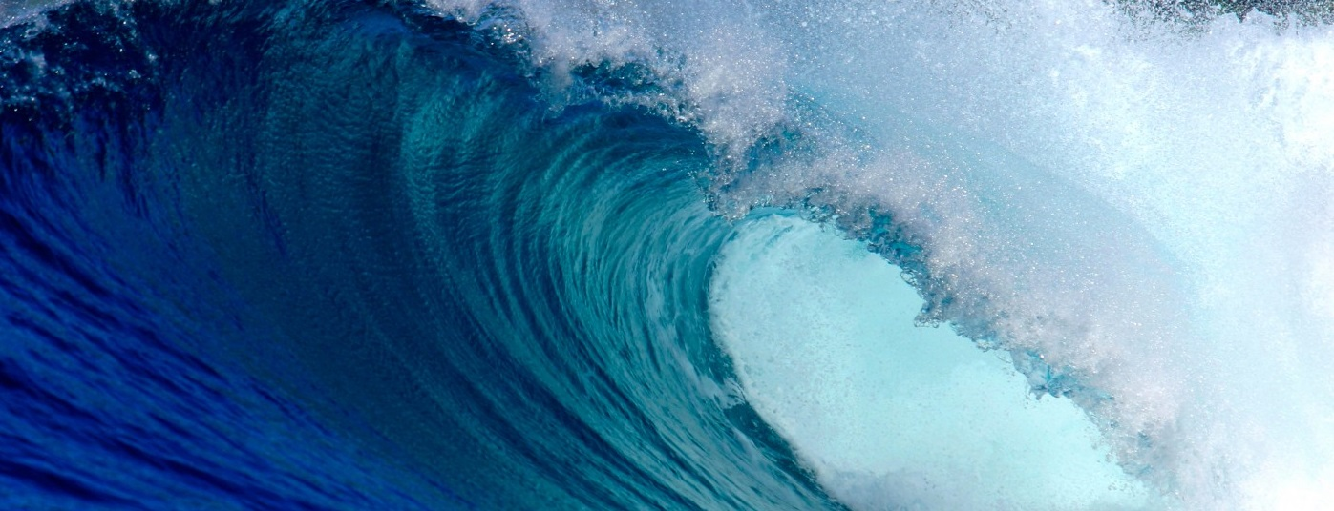
Especialidade Project AWARE
Guias das lições

Slide 2
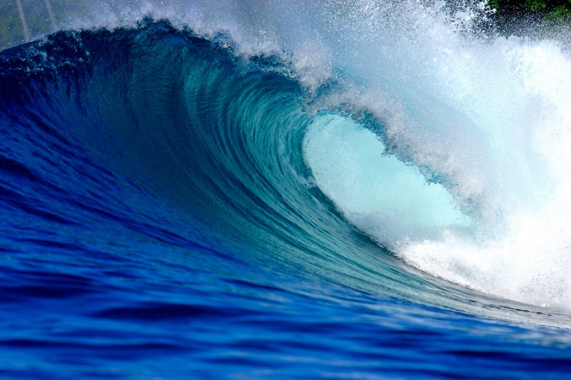
Visão geral
Introdução e metas do curso
Project AWARE e sua missão
10 dicas para mergulhadores: Da conscientização à ação >> Workshops Tome uma atitude
Revisão de conhecimento
Fique atento
Certificação

Slide 3
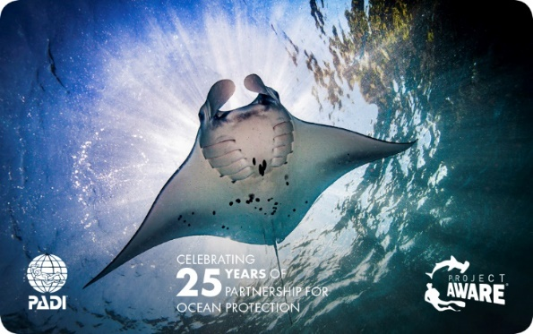
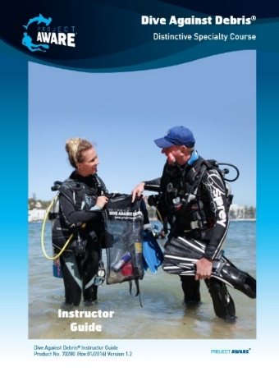
Introdução e metas do curso
Meta do curso: O curso de especialidade Project AWARE tem como foco desenvolver e expandir as ‘10 dicas de proteção do planeta oceano para mergulhadores’, para orientar e ajudar as pessoas a fazer a diferença na proteção do oceano
Certificação: Opte por fazer uma doação para receber a versão Project AWARE do cartão de certificação da PADI
Outros cursos do Project AWARE: Participe também dos cursos de especialidade Dive Against Debris® e AWARE Shark Conservation

Slide 4
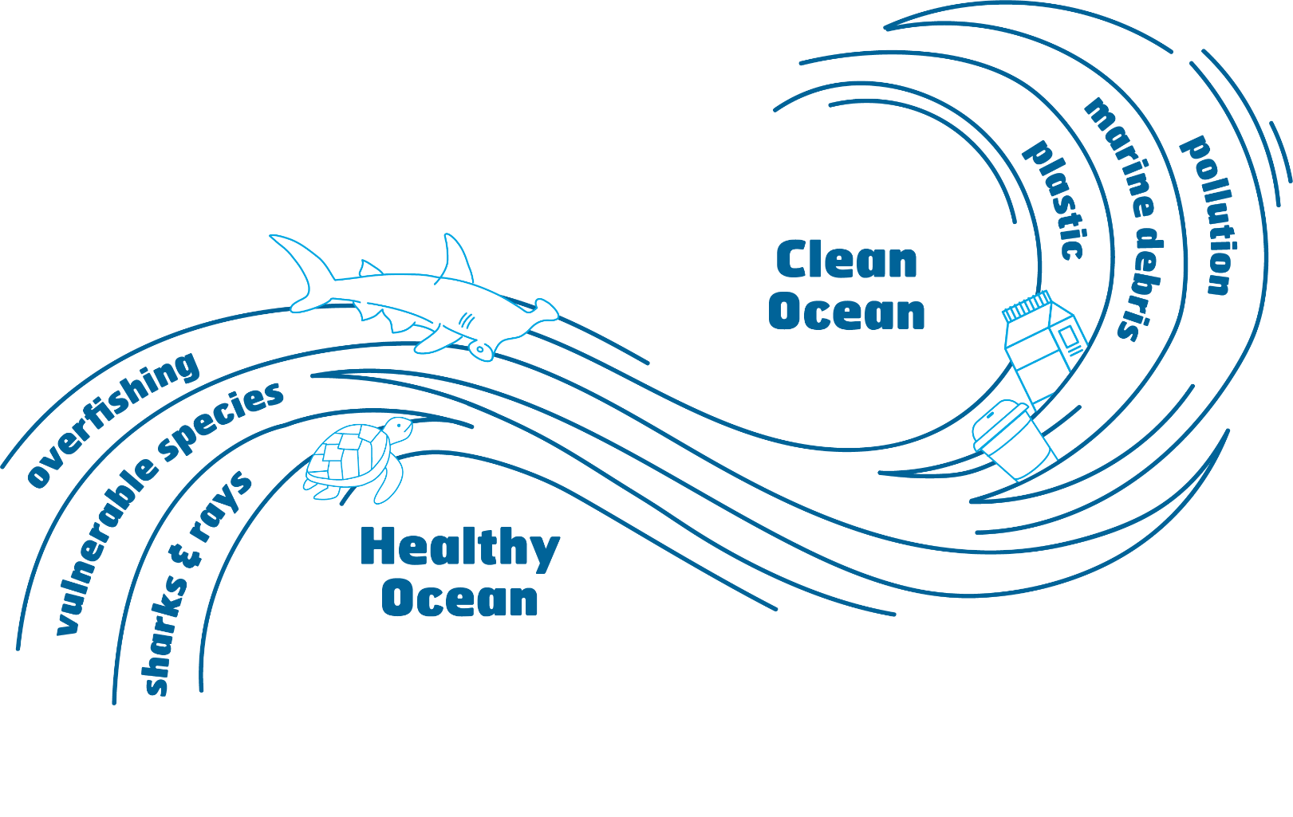
Project AWARE e sua missão
O Project AWARE é uma organização sem fins lucrativos registrada e um movimento global para a proteção do oceano, apoiado por uma comunidade com espírito de aventura
Visão: O retorno a um oceano limpo e saudável
Missão: Unir a paixão pela aventura oceânica com o objetivo da conservação marinha para gerar mudanças duradouras para o oceano

Slide 5
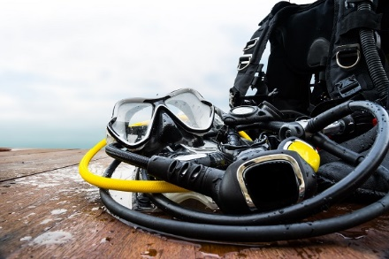
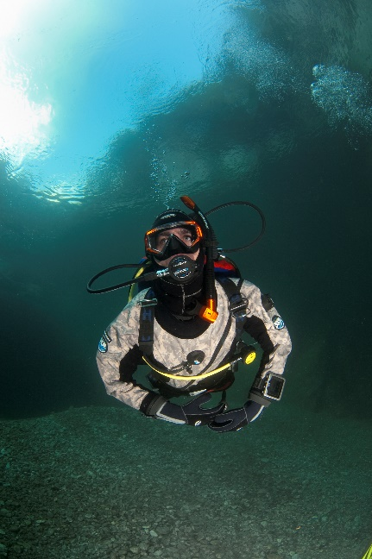
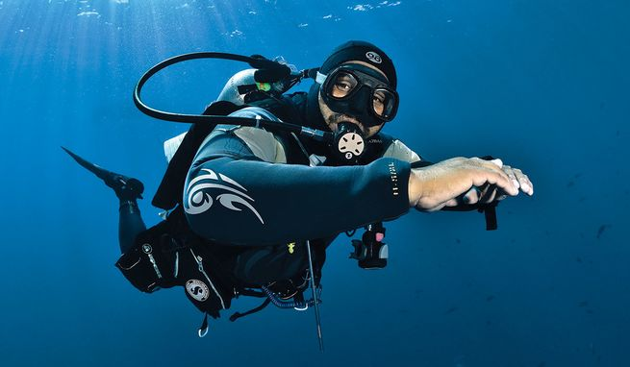
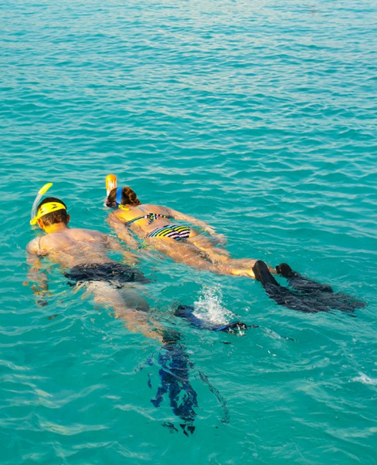
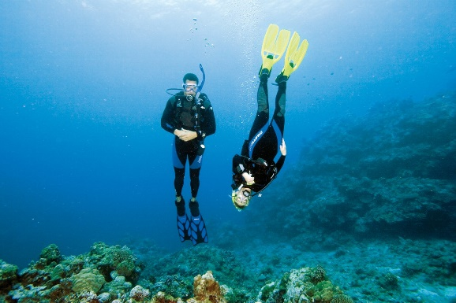

Slide 6
Workshop Tome uma atitude Seja um perito em flutuabilidade
Identifique três atitudes que você pode tomar nos próximos seis meses para aperfeiçoar a sua flutuabilidade.

Slide 7
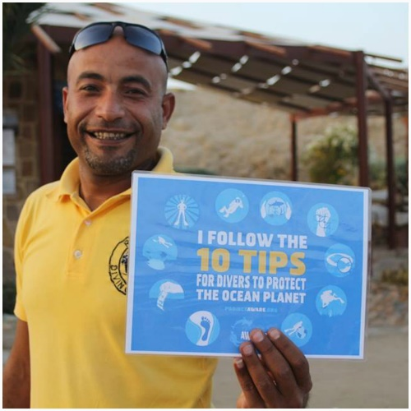
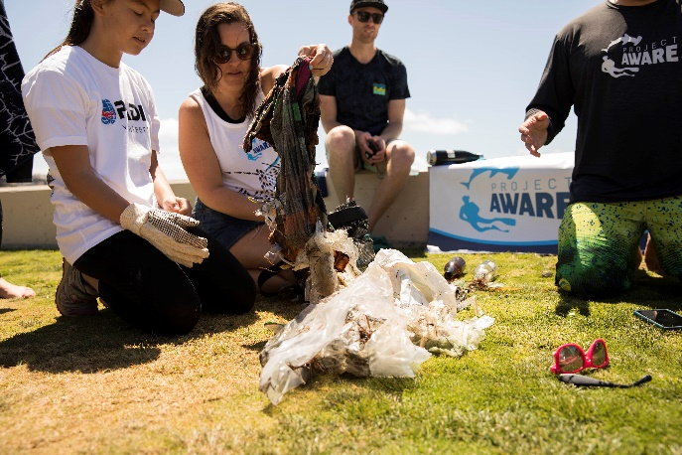
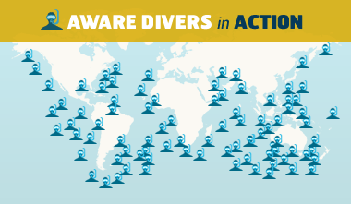
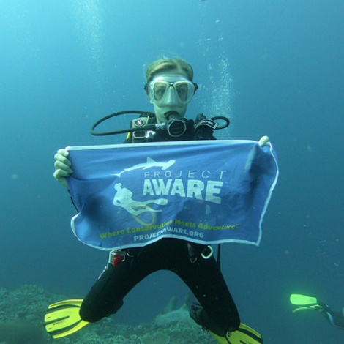
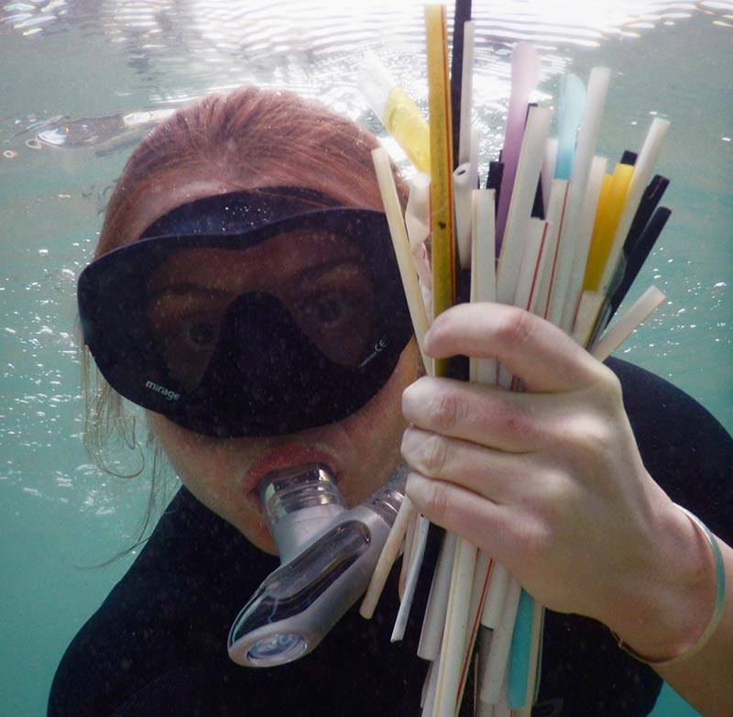
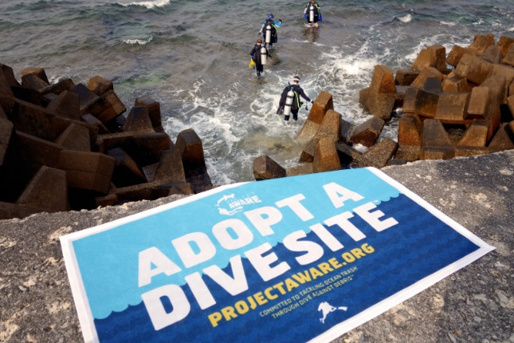

Slide 8
Workshop Tome uma atitude Seja um exemplo
Identifique três atitudes que você pode tomar para tonar-se um exemplo melhor para o planeta, estando com nadadeiras ou sem elas.

Slide 9
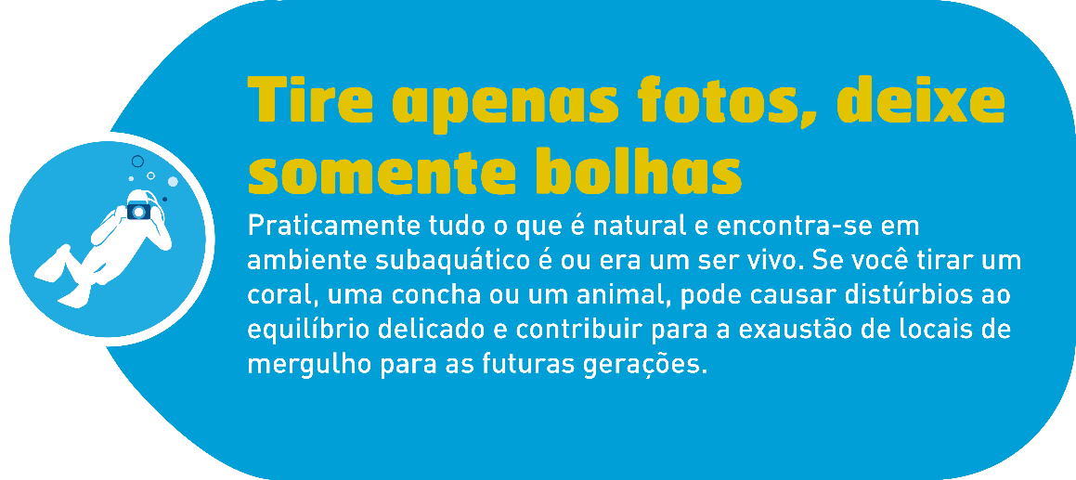
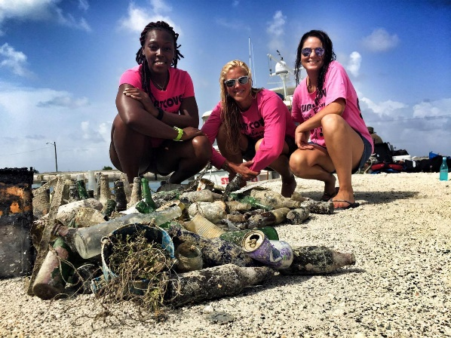
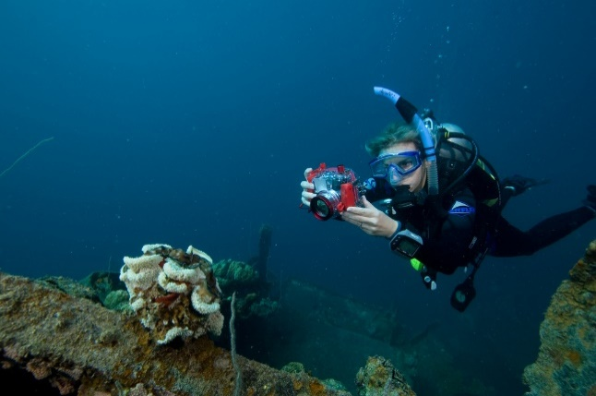
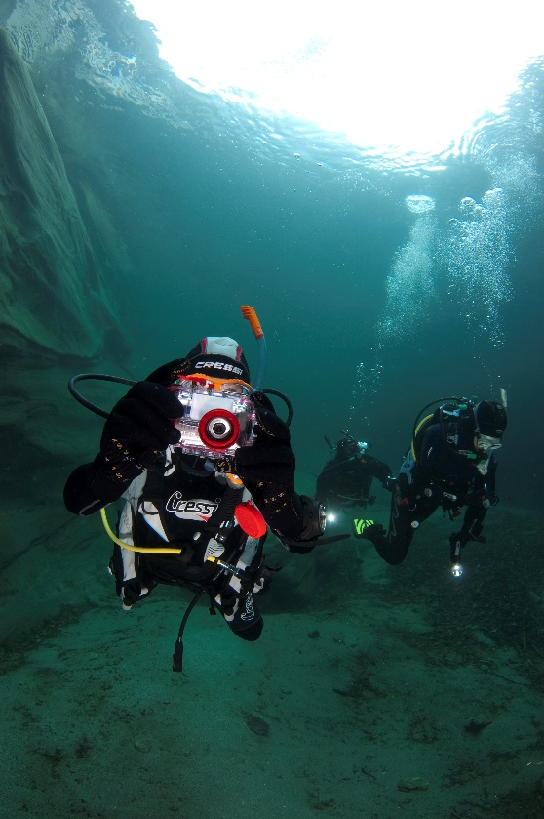
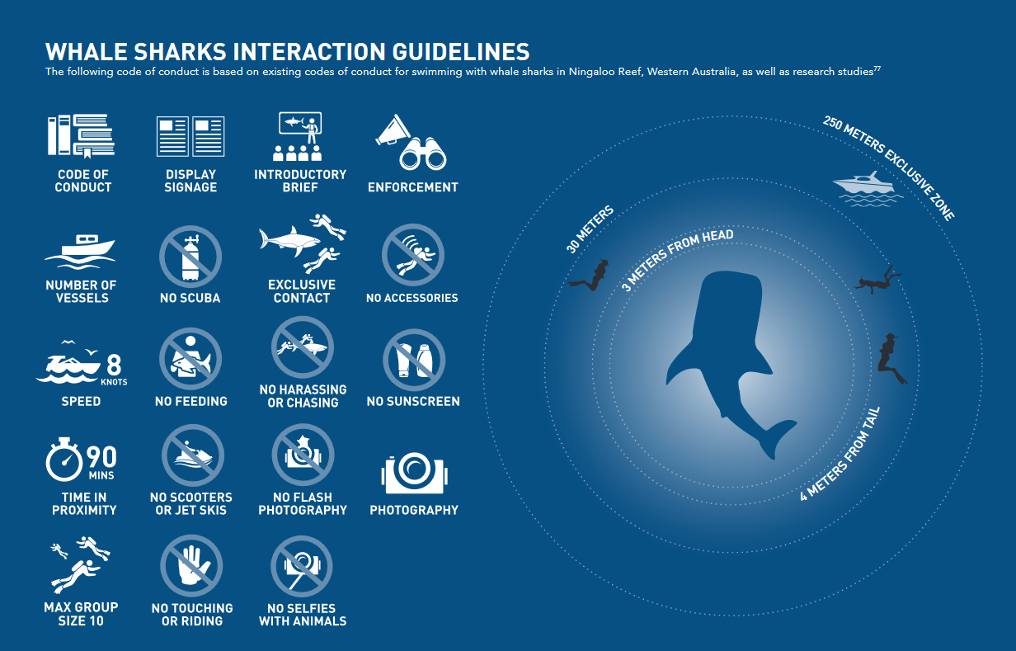

Slide 10
Workshop Tome uma atitude Tire apenas fotos, deixe somente bolhas
Como as fotos podem ser usadas para aumentar a conscientização nas redes sociais? Identifique uma preocupação ambiental na sua região que seria beneficiada com isso.

Slide 11
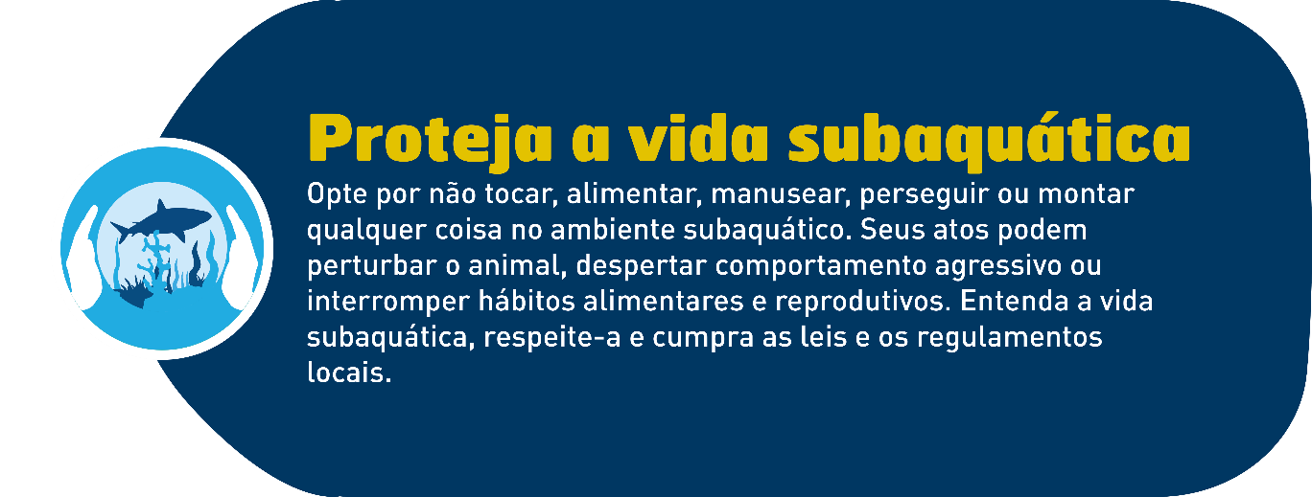
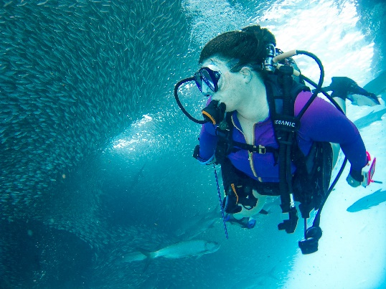
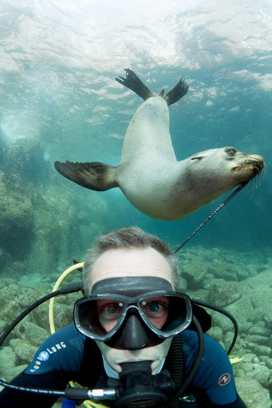
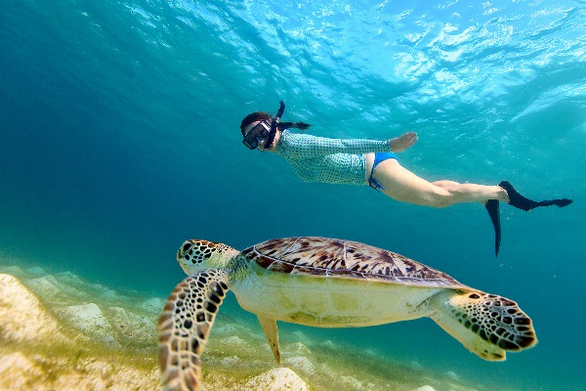
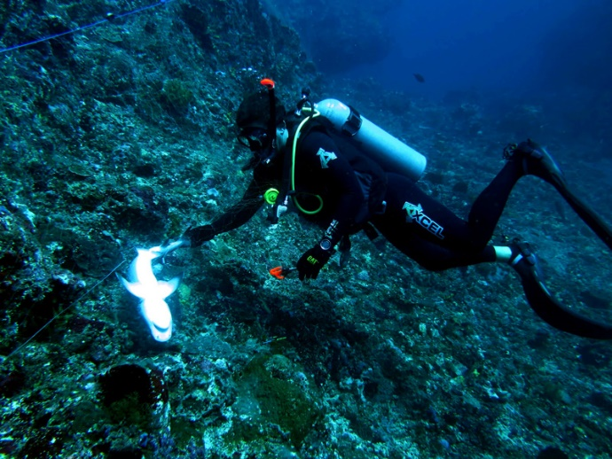
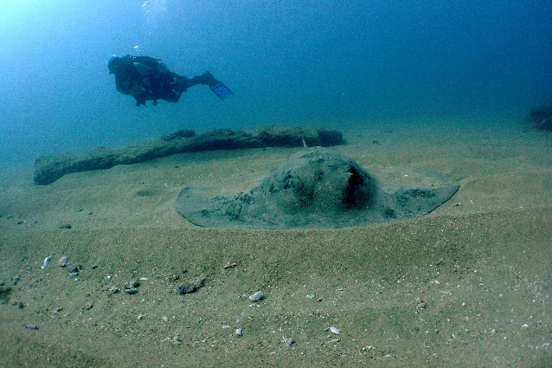

Slide 12
Workshop Tome uma atitude Proteja a vida subaquática
Que interações com animais marinhos você já presenciou? Identifique experiências prévias na interação com animais marinhos, tanto positivas quanto negativas, e descreva formas para estimular o comportamento apropriado.

Slide 13
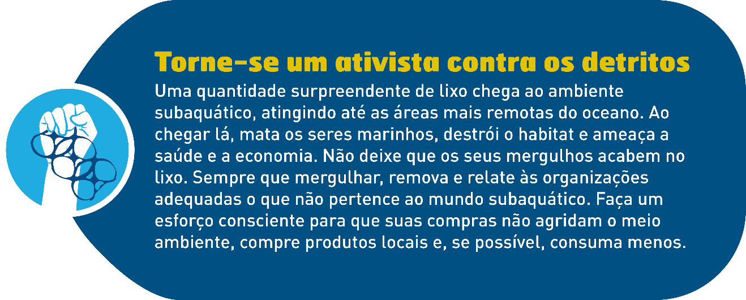
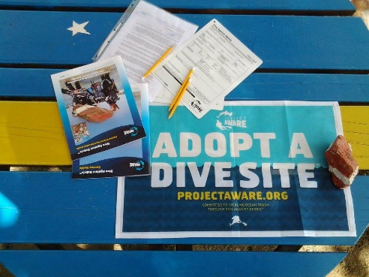
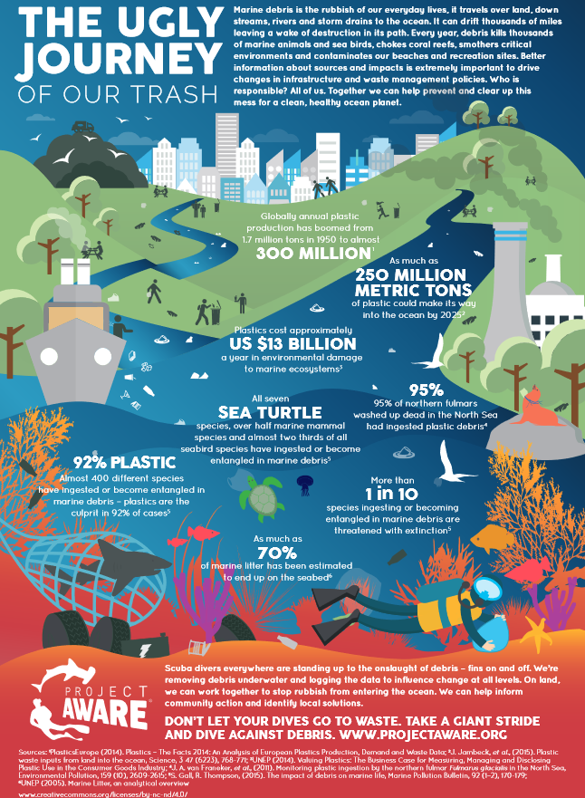
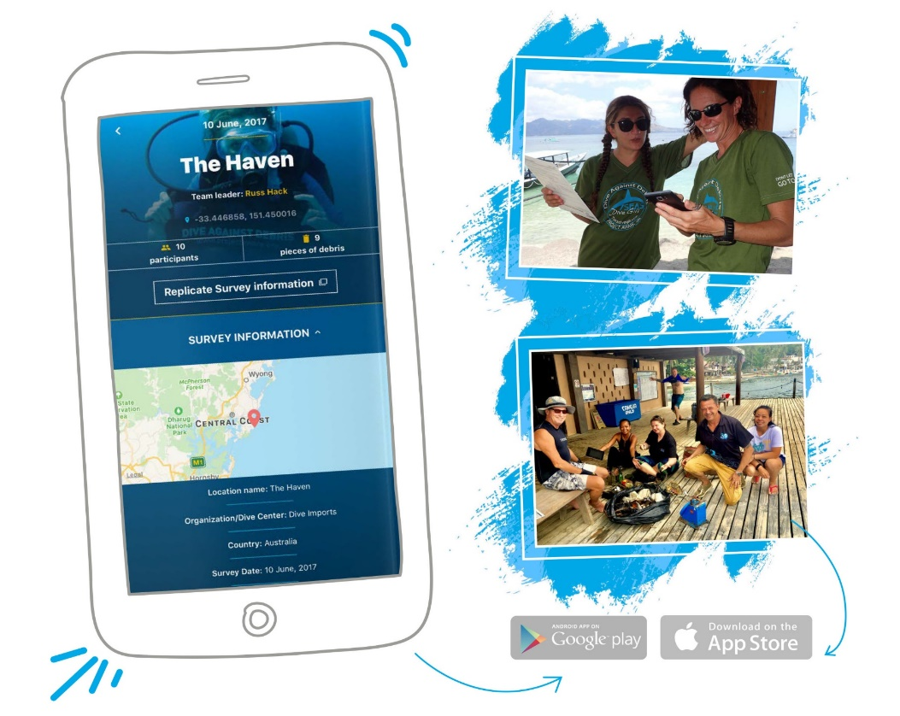

Slide 14
The Ugly Journey of Our Trash
Notes:
O vídeo também pode ser reproduzido em https://youtu.be/g_HbR1Ugv08

Slide 15
Workshop Tome uma atitude Torne-se um ativista contra detritos
O que você pode fazer para reduzir detritos marinhos em ambientes subaquáticos?

Slide 16
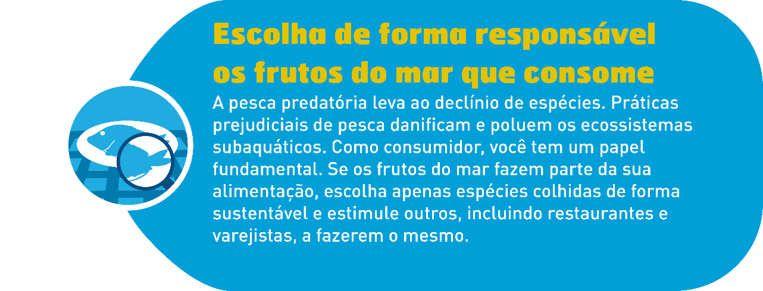
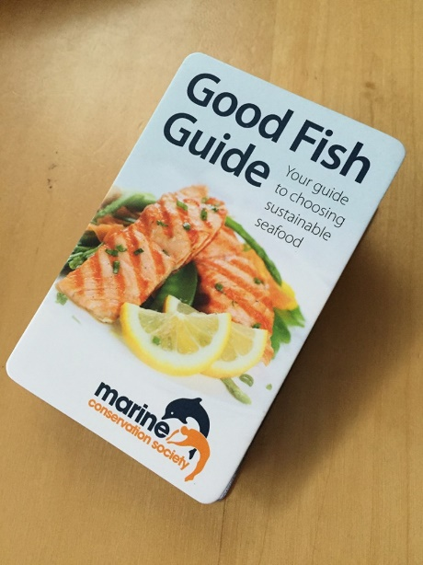
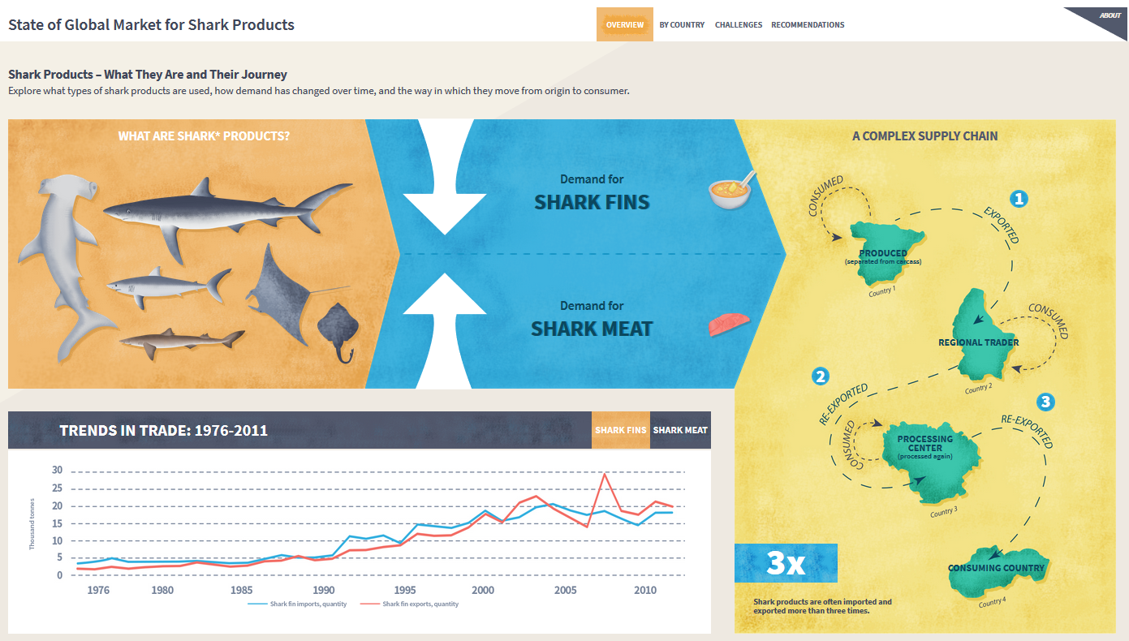
Infográfico State of the Global Market for Shark Products

Slide 17
Workshop Tome uma atitude Escolha de forma responsável
os frutos do mar que consome
Onde pode descobrir quais são os peixes sustentáveis no seu mercado local?

Slide 18
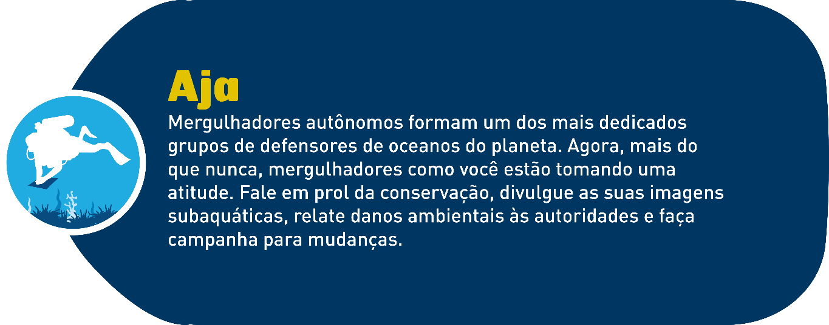
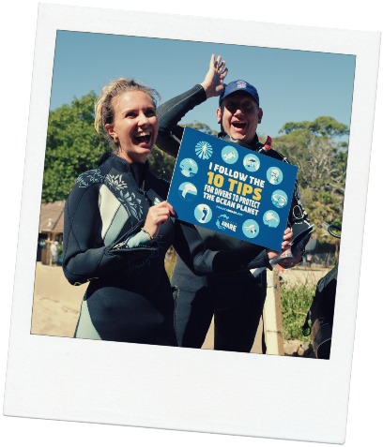
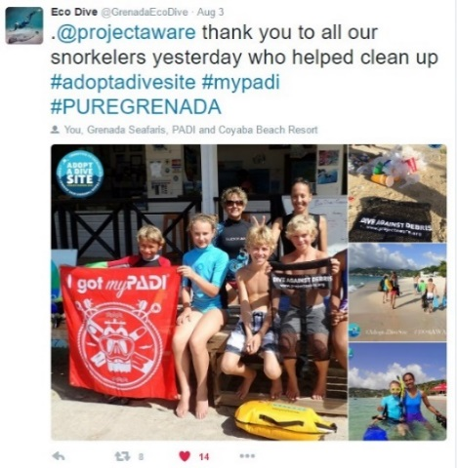
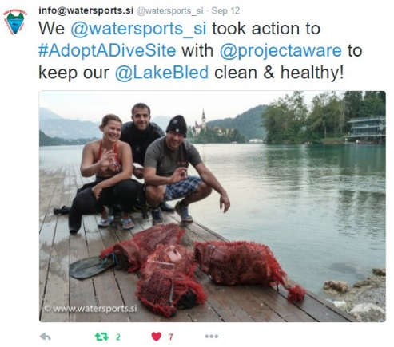
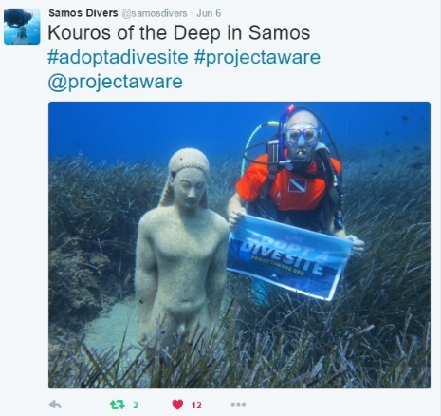
#ProjectAWARE #AWAREImpact #10Tips4Divers #DiveAgainstDebris #AdoptADiveSite

Slide 19
Workshop Tome uma atitude Aja
O que os mergulhadores autônomos, mergulhadores em apneia e praticantes de snorkel fazem para causar impacto?

Slide 20
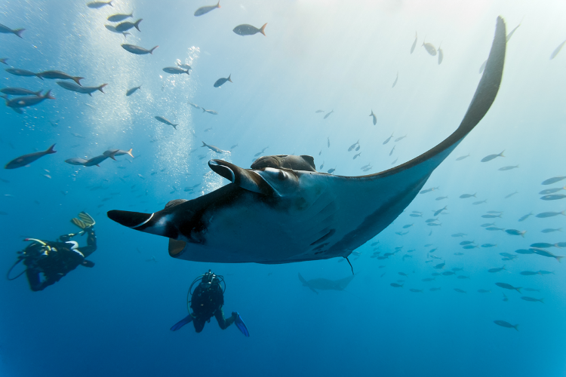
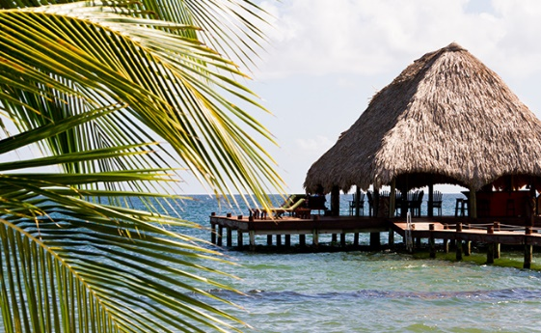
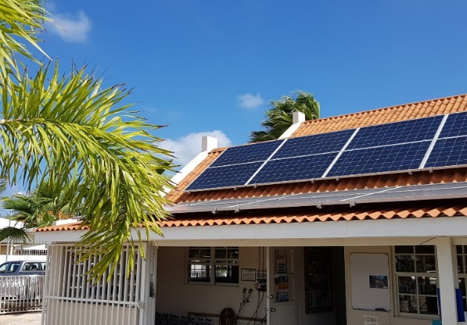
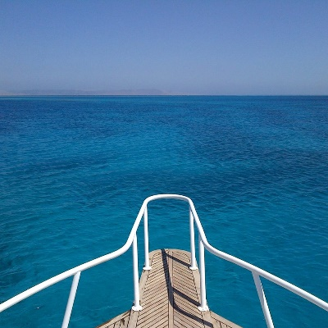
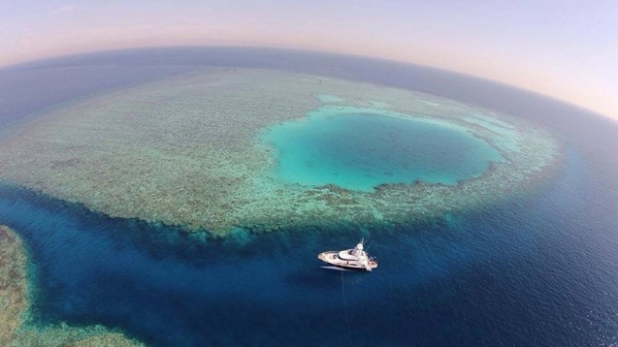
© vipdiving

Slide 21
Workshop Tome uma atitude Seja um ecoturista
Como você pode pesquisar destinos para férias ecológicas?

Slide 22
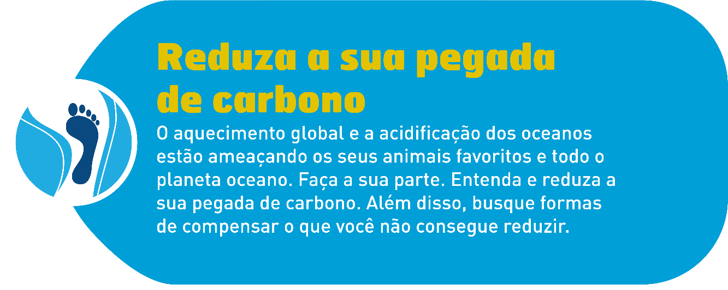
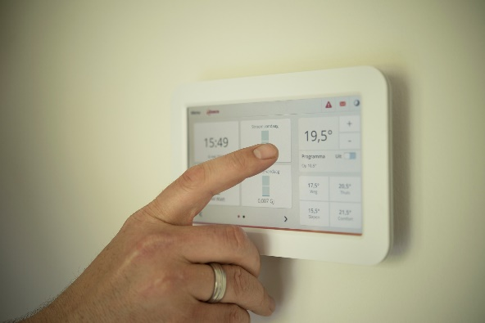
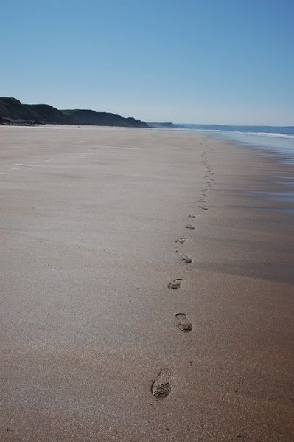
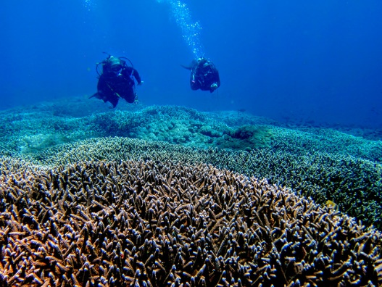
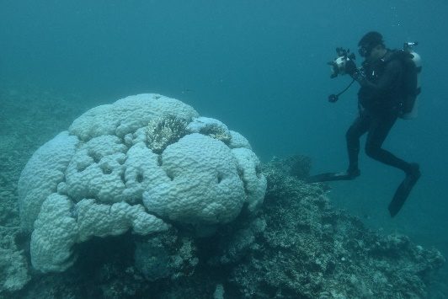

Slide 23
Workshop Tome uma atitude Reduza a sua pegada de carbono
O que você pode fazer para reduzir a sua pegada de carbono nos próximos seis meses?

Slide 24
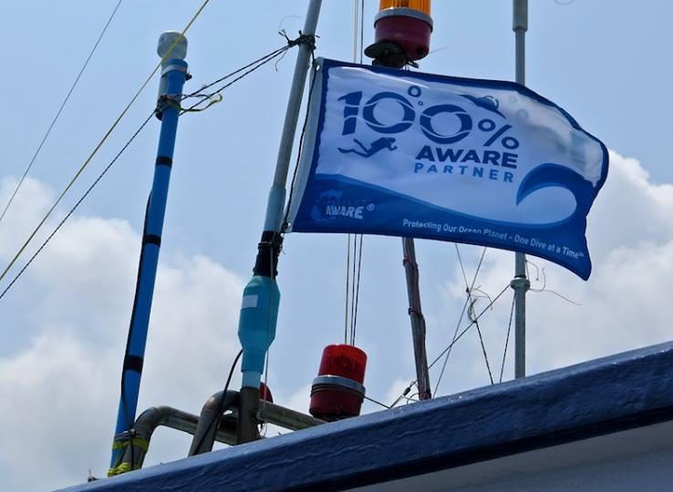

Slide 25
Workshop Tome uma atitude Retribua
Como você pode se comprometer a participar do movimento para conservação dos oceanos?

Slide 26
Revisão de conhecimento da especialidade Project AWARE
A Revisão de conhecimento da especialidade Project AWARE é o seu plano de ação para comprometer-se com a mudança.
Considere as discussões nos workshops Tome uma atitude e crie o seu próprio plano de ação, com compromissos e atitudes pessoais para que você ajude o meio ambiente.

Slide 27
Fique atento...
Mantenha-se informado e cadastre-se para receber por e-mail novidades do Project AWARE
Siga o Project AWARE nas redes sociais
Facebook: @ProjectAWAREFoundation
Instagram: @projectaware
Twitter: @projectaware
Use a seguinte hashtag nas redes sociais:
#ProjectAWARE

Slide 28
Certificação de especialidade Project AWARE
Certificação: Não se esqueça de optar por fazer uma doação para receber a versão Project AWARE do cartão de certificação da PADI para esta especialidade Project AWARE
Outros cursos do Project AWARE: Qual é o seu próximo curso sobre conservação? Você pode escolher as especialidades Dive Against Debris®, AWARE Shark Conservation, Coral Reef Conservation e muitas outras.

Slide 29
Nós discutimos
Introdução e metas do curso
Project AWARE e sua missão
10 dicas para mergulhadores: Da conscientização à ação >> Workshops Tome uma atitude
Revisão de conhecimento
Fique atento
Certificação

